Slide 1











Slide 2





01

Slide 3




Slide 4



Câu 1: Mức độ mạnh của gió chia từ cấp mấy đến cấp mấy?
A. 0 - 17
B. 1-18
B. 1-17

Slide 5
Câu 2: Khí nào trong không khí cần cho hoạt động hô hấp của con người, động vật, thực vật
A. Ô-xi
B. Ni-tơ
B. Các-bô-nic

Slide 6
Câu 3: Đâu là việc làm để bảo vệ không khí?
A. Vệ sinh môi trường sống
B. Tuyên truyền nâng cao ý thức
C. Cả 2 đáp án đều đúng

Slide 7

02

Slide 8
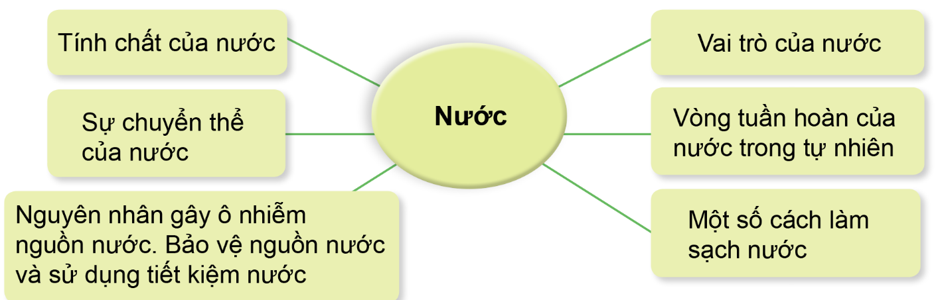
1. Giới thiệu về nước theo sơ đồ gợi ý dưới đây:

Slide 9

(1) Tính chất của nước:
Nước không màu, không mùi, không vị, không có hình dạng cố định, có thể hòa tan được một số chất.
Nước chảy từ nơi vị trí cao xuống nơi có vị trí thấp.
Nước có thể thấm qua một số chất liệu.
(2) Sự chuyển thể của nước:
Nước ở thể rắn
Nước ở thể lỏng

Slide 10
(3) Nguyên nhân gây ô nhiễm nguồn nước.
Do sự cố tràn dầu vào nguồn nước.
Do rác thải có lẫn trong nguồn nước.
Do nước thải chưa qua xử lí đã trực tiếp đi vào nguồn nước chính.
Do thuốc trừ sâu hóa học ngấm vào không khí, nguồn đất rồi đi vào nguồn nước.
Bảo vệ nguồn nước và sử dụng tiết kiệm nước:
Nước trước khi được thải ra môi trường phải đảm bảo đã được xử lí sạch sẽ.
Đổ rác đúng nơi quy định.
Phun thuốc trừ sâu với lượng vừa phải.
Tưới cây bằng nước rửa rau, vo gạo.
Sử dụng hệ thống nhỏ giọt để tưới cây.
Tắm bằng vòi hoa sen thay vì tắm bồn.

Slide 11
(4) Vai trò của nước:
Cung cấp năng lượng cho cơ thể.
Dùng cho sinh hoạt hằng ngày: Làm sạch cơ thể
Dùng cho sinh hoạt hằng ngày: Làm sạch thục phẩm
Là môi trường để rèn luyện sức khỏe
Là môi trường sống của một số loài động thực vật

Slide 12
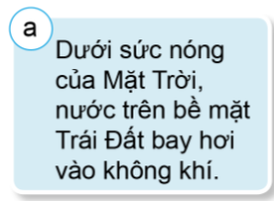
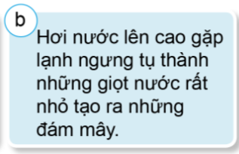
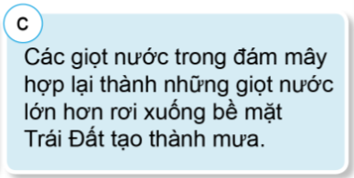
(5) Vòng tuần hoàn của nước trong tự nhiên:

Slide 13
(6) Một số cách làm sạch nước sinh hoạt:
Sử dụng máy lọc nước.
Dùng cát, than hoạt tính hoặc sỏi để lọc nước.
Dùng viên lọc nước.
Dùng phèn chua.
Lắng đọng nước bằng chum, vại, xô.

Slide 14
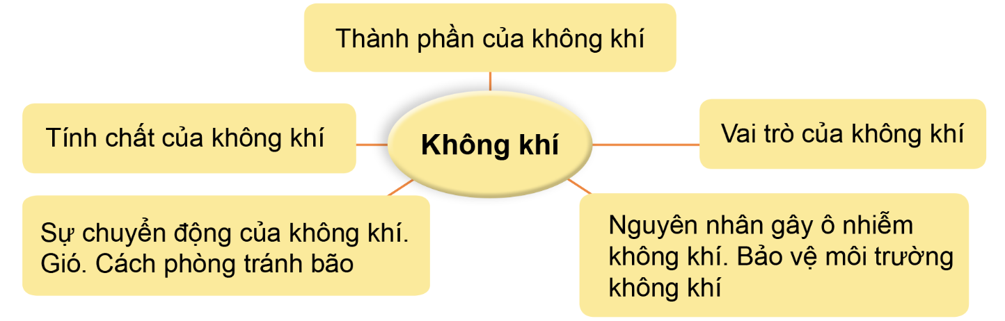
2. Giới thiệu về không khí theo sơ đồ gợi ý dưới đây

Slide 15
Thành phần của không khí:
Không khí gồm khí ôxi, nitrơ, cacbonic và các chất khí khác.
(2) Tính chất của không khí:
Không khí không màu, không mùi, không vị, không có hình dạng nhất định.
Có tính giãn nở.

Slide 16
(3) Vai trò của không khí:
Không khí cần cho sự cháy.
Không khí cần cho sự sống.
(4) Sự chuyển động của không khí, gió.
Không khí chuyển động gây ra gió.
Không khí luôn luôn chuyển động từ nơi có khí áp cao về nơi khí áp thấp.

Slide 17
Cách phòng tránh bão:
Thường xuyên theo dõi thông tin cảnh báo bão.
Gia cố nhà cửa, cắt tỉa cây cành.
Đưa thuyền bè neo đậu vào nơi an toàn.
Tìm nơi an toàn để trú ẩn.

Slide 18
(5) Nguyên nhân gây ô nhiễm không khí.
Khi thải từ các khu công nghiệp.
Khí thải từ các đám cháy rừng.
Khí thải từ quá trình đốt cháy nhiên liệu của ô tô, xe máy.
Do rác thải
Bảo vệ môi trường không khí:
Tăng cường đi bộ, đi xe đạp, sử dụng phương tiện giao thông công cộng.
Tham gia bảo vệ rừng và trồng cây xanh.
Tham gia phong trào vệ sinh nơi ở và nơi công cộng.

Slide 19
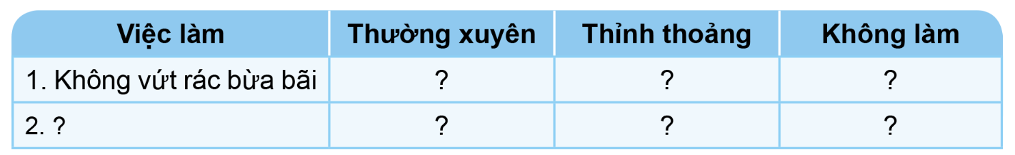
3. Tự đánh giá về việc bảo vệ môi trường nước, môi trường không khí theo gợi ý dưới đây.

Slide 20
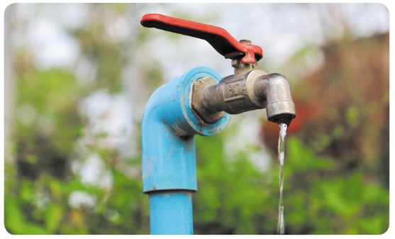
4. Xử lí tình huống: Em sẽ làm gì khi phát hiện có vòi nước bị chảy.
Khi phát hiện có vòi nước bị chảy, em nên đến khóa vòi nước lại để bảo vệ nguồn nước.

Slide 21


Ôn tập kiến thức đã học.
Làm bài tập trong VBT.
Đọc trước nội dung bài 8.

Slide 22







